Slide 1
ইলেকট্রিক্যাল টেকনোলজি
৪র্থ পর্ব

Slide 2
ইলেকট্রিক্যাল ইনস্টলেশন প্ল্যানিং এন্ড এস্টিমেটিং ( ২৬৭৪১ )

Slide 3
অধ্যায় – ৪
পরিবাহীর বিদ্যুৎ বহন ক্ষমতা ও আকার নির্ণয় হিসাবের মূলনীতি অনুধাবন
(Understand the principle of Calculating Current Carrying Capacity and Determining the Conductor Size)

Slide 4
শিখনফল
এই পাঠ শেষে তোমরা যা পারবে …
পরিবাহীর সাইজ নির্ণয়ের পদ্ধতি বর্ণনা করতে পারবে।
বিভিন্ন প্রকার তারের কারেন্ট বহন ক্ষমতা নির্ণয় করতে পারবে।
কতগুলো গুরুত্বপূর্ণ সংগা যেমনঃ লাইটিং সার্কিট, পাওয়ার সার্কিট, সার্কিট, সাব-সার্কিট, ওয়্যার গেজ, মাইক্রোমিটার, SWG, RM, RE এর উদাহরণসহ সংগা বলতে পারবে।

Slide 5
পরিবাহীর সাইজ নির্ণয়
ক) বর্তনীরকারেন্টহিসাবকরণঃ
একফেজলোডেরক্ষেত্রেঃসার্কিটেরমোটলোডকেসরবরাহভোল্টেজদ্বারাভাগকরেকারেন্টপাওয়াযায়।
তিনফেজলোডেরক্ষেত্রেঃলোডকারেন্ট = $\frac{সার্কিটে সংযুক্ত লোড}{\sqrt{3}×লাইন ভোল্টেজ ×p.f}$ । মনেকরি, এক্ষেত্রেকারেন্ট13.6এ্যাম্পিয়ার।

Slide 6
খ) অনুমোদিতন্যূনতমভোল্টেজঘাটতিহিসাবকরণঃমনেকরি, সার্কিটেরসরবরাহভোল্টেজ = 230ভোল্টএবংঅনুমোদিতভোল্টেজঘাটতিরহার2%।
সুতরাং, সার্কিটেরজন্যঅনুমোদিতসর্বোচ্চভোল্টেজঘাটতি = 230 $×\frac{2}{100}+1$ = 5.6 ভোল্ট।
গ) সার্কিটেব্যবহৃততারেরদৈর্ঘ্যঃমনেকরি, সার্কিটেরতারেরদৈর্ঘ্য 20 মিটার।

Slide 7
ঘ) অ্যাম্পিয়ার-মিটারনির্ণয়ঃবর্তনীরঅ্যাম্পিয়ার-মিটার
= বর্তনীরমোটকারেন্ট (অ্যাম্পিয়ার) $×$বর্তনীরদৈর্ঘ্য (মিটার)
= 20 $×$13.6 = 272।
ঙ) প্রতিভোল্টপতনেঅ্যাম্পিয়ার-মিটারনির্ণয়ঃ
অ্যাম্পিয়ার-মিটার/ভোল্ট = $\frac{\text{মোট} \text{অ্যাম্পিয়ার}\text{−}\text{মিটার}}{\text{মোট} \text{অনুমোদিত ভোল্টেজ ঘাটতি}}$
= $\frac{\text{272}}{\text{5.6}}$ = 48.56।

Slide 8
সিঙ্গেল ফেজ, পিভিসি ইনসুলেটেড তামার তার নির্বাচন করার জন্য সারণী হতে দেখা যায় 13.6 অ্যাম্পিয়ার এর কাছাকাছি কারেন্ট রেটিং 15 অ্যাম্পিয়ার এবং উক্ত তারের অ্যাম্পিয়ার-মিটার/ভোল্ট = 110, যা হিসাবে প্রাপ্ত অ্যাম্পিয়ার-মিটার/ভোল্ট = 48.56 অপেক্ষা অনেক বেশী।
সুতরাং এক্ষেত্রে 3/22 নম্বর গেজের তার অথবা 3/0.036 ইঞ্চি ব্যাস অথবা 3/0.915 সেন্টিমিটার ব্যাস বিশিষ্ট তার অথবা 2 (1.93) rm সাইজের তারকে বিবেচনা করা যায়।

Slide 9
আবার যদিসিঙ্গেলফেজ, পিভিসিইনসুলেটেডএলুমিনিয়ামেরতারনির্বাচনকরাহয়জন্যএক্ষত্রেসারণীহতেদেখাযায়1/1.80 mmবা2.5 ${mm}^{2}$দুইকোরক্যাবল15 অ্যাম্পিয়ারকারেন্টবহনকরেকিন্তুসারণীতেতারেরঅ্যাম্পিয়ার-মিটার/ভোল্ট= 37.4, যাহিসাবেপ্রাপ্তঅ্যাম্পিয়ার-মিটার/ভোল্ট = 48.56 অপেক্ষাঅনেককম।
সুতরাংএক্ষেত্রেপরবর্তীকাছেরসাইজ1/2.24 mm, 2.5 ${mm}^{2}$, 15A, 61.5 Amp-m/Volt সাইজেরতারকেবিবেচনাকরাযায়।

Slide 10
কপার তারের কারেন্ট বহন ক্ষমতা
সারণী-১
ক্রঃ নং | খেইয়ের সংখ্যা ও গেজ | খেইয়ের সংখ্যা ও ব্যাস (ইঞ্চি) | খেইয়ের সংখ্যা ও ব্যাস (মিঃমিঃ) | বর্গমিঃমিঃ এ ক্ষেত্রফল (rm) | ২ কোর কেবলের কারেন্ট বহন ক্ষমতা | ৩ বা ৪ কোর কেবলের কারেন্ট বহন ক্ষমতা | অ্যাম্পিয়ার-মিটার/ভোল্ট
১ | 1/18 | 1/0.044 | 1/1.12 | 0.96(1re) | 5 | 5 | 55
২ | 3/22 | 3/0.029 | 3/0.736 | 1.29(1.5rm) | 10 | 10 | 72
৩ | 3/20 | 3/0.036 | 3/0.915 | 1.93(2rm) | 15 | 13 | 110
৪ | 7/22 | 7/0.029 | 7/0.736 | 2.90(3rm) | 20 | 15 | 165
৫ | 7/20 | 7/0.036 | 7/0.915 | 4.52(4.5rm) | 28 | 22 | 260
৬ | 7/18 | 7/0.044 | 7/1.12 | 6.89(7rm) | 36 | 29 | 380
৭ | 7/17 | 7/0.052 | 7/1.32 | 9.58(10rm) | 43 | 34 | 545
৮ | 7/16 | 7/0.064 | 7/1.626 | 14.54(14.5rm) | 53 | 42 | 820

Slide 11
এ্যালুমিনিয়াম তারের কারেন্ট বহন ক্ষমতা
সারণী-২
ক্রঃ নং | খেইয়ের সংখ্যা ও ব্যাস (মিঃমিঃ) | ক্ষেত্রফল (বর্গমিঃমিঃ) | ২ কোর কেবলের কারেন্ট বহন ক্ষমতা | ৩ বা ৪ কোর কেবলের কারেন্ট বহন ক্ষমতা | অ্যাম্পিয়ার-মিটার/ভোল্ট
১ | 1/1.40 | 1.5 | 10 | 9 | 22.5
২ | 1/1.80 | 2.5 | 15 | 11 | 37.4
৩ | 1/2.24 | 4 | 20 | 15 | 61.5
৪ | 1/2.80 | 6 | 27 | 21 | 90.3
৫ | 1/3.55 | 10 | 34 | 27 | 145.8
৬ | 7/1.70 | 16 | 43 | 35 | 238
৭ | 7/2.24 | 28 | 59 | 48 | 408
৮ | 7/2.50 | 35 | 60 | 55 | 495

Slide 12
ফ্লেক্সিবল তারের কারেন্ট বহন ক্ষমতা
ক্রঃ নং | প্রচলিত নাম | খেইয়ের সংখ্যা ও ব্যাস (মিঃমিঃ) | খেইয়ের সংখ্যা ও ব্যাস (মিঃমিঃ) | ক্ষেত্রফল (বর্গমিঃমিঃ) | ২ কোর কেবলের কারেন্ট বহন ক্ষমতা
 |  |  |  |  | কন্ডুইট এর ভিতরে | কন্ডুইট এর বাহিরে
১ | 14/76 | 14/0.0076 | 14/0.193 | 0.409(0.40rm) | 3 | 4
২ | 23/76 | 23/0.0076 | 23/0.193 | 0.672(0.65rm) | 6 | 8
৩ | 40/76 | 40/0.0076 | 40/0.193 | 1.170(1.10rm) | 13 | 16
৪ | 70/76 | 70/0.0076 | 70/0.193 | 2.040(2.00rm) | 18 | 22

Slide 13
লাইটিং সার্কিটঃ
হালকা লোড/অল্প লোড যেমনঃ বাতি, পাখা, ২-পিন সকেট ইত্যাদিকে লাইটিং সার্কিট এর মধ্যে ধরা হয়।
পাওয়ার সার্কিটঃ
একে দুই ভাগে ভাগ করা হয়। যথাঃ
১) বাসাবাড়ির পাওয়ার সার্কিটঃ
বৈদ্যুতিক হিটার, ইলেকট্রিক কুকার, ইলেকট্রিক ওভেন, ওয়াশিং মেশিন, ওয়াটার কুলার, রেফ্রিজারেটর, এয়ারকন্ডিশনার, পানির পাম্প মোটর প্রভৃতি হোম এ্যাপ্লায়েনসকে বাসাবাড়ির পাওয়ার সার্কিট বিবেচনা করা হয়।

Slide 14
২) ইন্ডাসট্রিয়ালপাওয়ারসার্কিটঃ
বৈদ্যুতিকমোটর, বিশেষধরনেরবৈদ্যুতিকযন্ত্রপাতিকেইন্ডাসট্রিয়ালপাওয়ারসার্কিটএরমধ্যেবিবেচনাকরাহয়।
সার্কিটেরমোটকারেন্ট = $\frac{হিসাবকৃত মোট পাওয়ার}{সার্কিটের সরবরাহ ভোল্টেজ}$
সাব- সার্কিটেরসংখ্যা= $\frac{\text{সার্কিটের মোট কারেন্ট}\text{(}\text{A}\text{)}}{\text{5}\text{A}}$
অথবা
সাব- সার্কিটেরসংখ্যা= $\frac{হিসাবকৃত মোট পাওয়ার(W)}{800W}$

Slide 15
সাব-সার্কিটকে দুইভাগে ভাগ করা যায়। যথাঃ
১) লাইটিং সাব-সার্কিটঃ
প্রতি ৫ এ্যাম্পিয়ার অথবা প্রতি ৮০০ ওয়াটের জন্য এক একটি সাব-সার্কিট বিবেচনা করা হয়।
২) পাওয়ার সাব-সার্কিটঃ
প্রতি ১৫ এ্যাম্পিয়ার অথবা প্রতি ৩০০০ ওয়টের জন্য এক একটি সাব-সার্কিট বিবেচনা করা হয়।

Slide 16
RM(Round Conductor Multiwire - rm)ঃ
এই ধরনের কন্ডাক্টরের খেইগুলো গোলাকৃতির এবং বহুসংখ্যক খেইবিশিষ্ট। বর্তমানে বেশিরভাগ কন্ডাক্টর এ ধরনের হয়ে থাকে।
RE(Solid Single Round Conductor - re)ঃ
এই ধরনের কন্ডাক্টরে একটি খেই থাকে, যা গোলাকৃতির। এক খেই গোলাকৃতির কন্ডাক্টরকে re বলা হয়। সাধারণত আর্থিং এর কাজে এই তার ব্যবহৃত হয়।

Slide 17
rm এবং re এর ব্যাখ্যা
1 $×$ 1.3 rm (3w):এখানেসিঙ্গেলকোরতারযাতিনখেইবিশিষ্টএবংপ্রত্যেকখেইয়েরব্যাস0.029 ইঞ্চিঅর্থাৎ 0.736মিঃমিঃ (0.029 $×$2.54 =0.736mm) অর্থাৎ ব্যাসার্ধ0.368 মিঃমিঃ (0.736 $÷$ 2 = 0.368 mm)।
আমরাজানি,
যেকোনোগোলাকারবস্তুরক্ষেত্রফল,
$A=πr^{2}$ বর্গএকক অথবাA= $π\frac{d^{2}}{4}$বর্গএকক।

Slide 18
rm এ প্রকাশকরলেপ্রতিখেইয়েরপ্রস্থচ্ছেদেরক্ষেত্রফল
=$πr^{2}$= $π{(\text{0.368})}^{2}$ = 0.426 ${mm}^{2}$।
rmএ প্রকাশকরলেকোর/তারএরক্ষেত্রফল = 0. 426$×$3 = 1.27$\sim$1.3 ${mm}^{2}$= 1.3 rm। ব্রাকেটে (3w) এরঅর্থতারটিতিনখেইবিশিষ্ট।
1 $×$1.0 re (1w):
এখানে1হলোসিঙ্গেলকোরতার, যারএকটিমাত্রখেইআছেএবংতারেরপ্রস্থচ্ছেদেরক্ষেত্রফল1 ${mm}^{2}$।

Slide 19
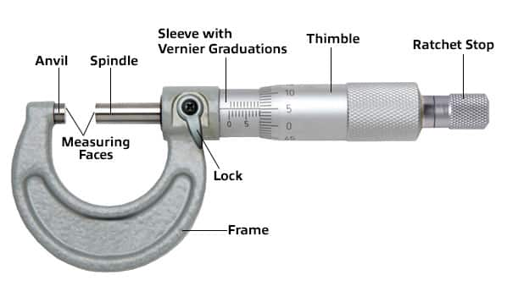
মাইক্রোমিটার (Micrometer) বা স্ক্রু-গজ (Screw Gauge)
এই যন্ত্র দিয়ে যে কেনো আকার/আকৃতির জিনিসের ব্যাস নিখুঁতভাবে পরিমাপ করা যায়। সাধারণত গবেষণাগারে এটি বেশী ব্যবহৃত হয়। এটি দিয়ে যেকোনো তারের ব্যাস নির্ণয় করা যায়। পদার্থবিজ্ঞানের ব্যবহারিক পরীক্ষায় সবাই ব্যবহার করে থাকে।

Slide 20
SWG-Standard Wire Gauge (তার পরিমাপক যন্ত্র)
মাইক্রোমিটার (Micrometer) বা স্ক্রু-গজ (Screw Gauge) দিয়ে তারের ব্যাস বের করে সেখান থেকে ক্ষেত্রফল হিসাব করা বেশ সময়সাপেক্ষ। সেজন্য SWG বা ওয়্যার গেজ এর বিভিন্ন ব্যাসের/সাইজের তারের জন্য খাঁজ (Slot) তৈরী করা আছে। ফলে যে খাঁজ (Slot) এ যে তার সহজভাবে প্রবেশ করানো যাবে। সে খাঁজ (Slot) এর নীচে লেখা নম্বর ঐ তারের গেজ নম্বর এবং খাঁজ (Slot) টির নীচে বা ওয়্যার গেজ এর সাথে দেয়া তালিকায় ইঞ্চি বা মিঃমিঃ এ ব্যাস/সাইজ দেয়া থাকে।

Slide 21
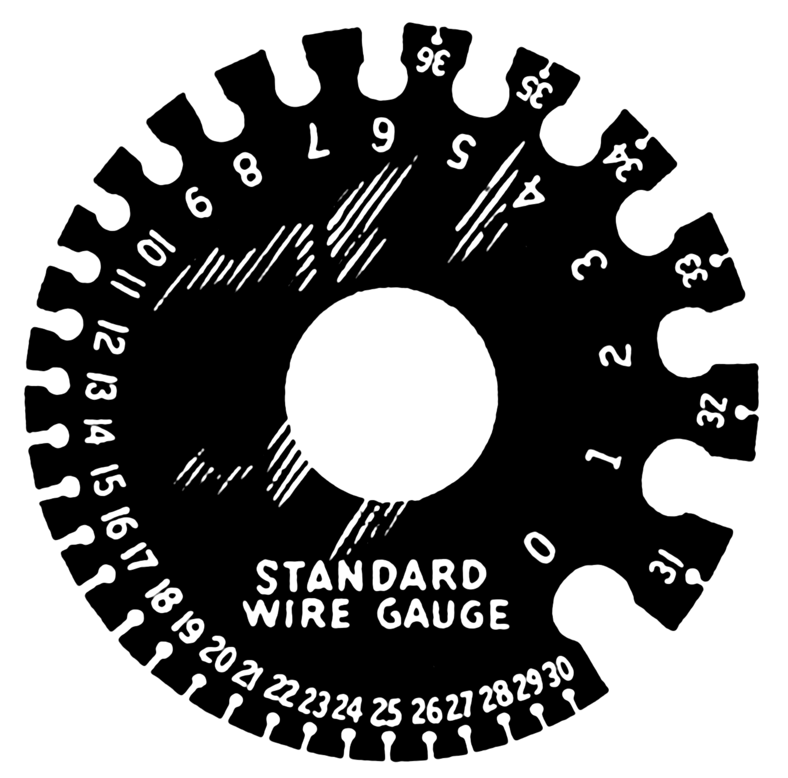
বিঃদ্রঃ
1) গেজ নম্বর ০ হতে ৩৬ পর্যন্ত হয়ে থাকে।
২) গেজ নম্বর যত কম হবে তার তত মোটা হবে অর্থাৎ ০ নম্বর গেজের তার সবচেয়ে মোটা এবং ৩৬ নম্বর তার সবচেয়ে চিকন হয়ে থাকে।

Slide 22
বাড়ির কাজ
পরিবাহীর সাইজ নির্ণয়ের পদ্ধতি বর্ণনা কর।
বিভিন্ন প্রকার তারের কারেন্ট বহন ক্ষমতার ছক তৈরী কর।
পরিবাহীর সাইজ সংক্রান্ত সংগা যেমনঃ লাইটিং সার্কিট, পাওয়ার সার্কিট, সার্কিট, সাব-সার্কিট, ওয়্যার গেজ, মাইক্রোমিটার, SWG, RM, RE এর উদাহরণসহ সংগা লিখ।

